Slide 1
面部表情识别的预研报告

Slide 2
目录
1.面部表情识别的发展
2.面部表情识别的研究意义
3.面部表情识别的框架流程图
4.面部表情识别的过程和方法
5.面部表情识别的研究展望

Slide 3
面部表情识别的发展
1971年，心理学家Ekman与Friesen的研究最早提出人类有六种主要情感，每种情感以唯一的表情来反映人的一种独特的心理活动。这六种情感被称为基本情感，由愤怒、高兴、悲伤 、惊讶、厌恶和恐惧组成。
Teezopoulos和Waters则在同一年（1978年）运用简化的Ekman-Friesen模型，做了人脸视频序列的表情分析
Suwa等人于1978年对表情识别做了一个最初的尝试
再到1991年A.Pentland和K.Mase将人工的表情分类引入计算机自动化处理中，伴随着其他技术的发展，使其引起广泛关注并形成了一个单独的研究方向——人脸表情自动识别
1981年有研究者用仿生学的方法从肌肉角度为面部表情建立模型

Slide 4
研究意义
面部表情识别技术作为一门图像信号处理、心理学科、生理学科、模式识别和人工智能等相关领域的交叉学科，目前主要被应用于安全、医疗、交通、通信以及人工智能等相关领域。
例如：通过人脸表情识别技术对机场、火车站、地铁站等公共安全场所进行全天候监测；通过人脸表情情识别技术实时监测驾驶员情绪状态，可有效预防驾驶员出现疲劳驾驶、酒驾等状态并及时提醒，从源头上降低交通事故发生的可能性；通过人脸表情识别技术实时监测病患者的面部表情变化，不仅能判断出一些不能言语的病患者的情感状态，还能避免一些人为的致痛性操作给病患者带来的痛苦，并及时改善护理质量，特别是在新生儿领域，对新生儿的病情预测与治疗提供依据，可以发挥极大的医护作用等。
我们目前已经迈入人工智能时代，面部表情识别的研究将在未来产生举足轻重的意义与作用。因此，我认为，对面部表情识别的研究与发展成为了每一个时代开拓者身上义不容辞的责任与义务。

Slide 5
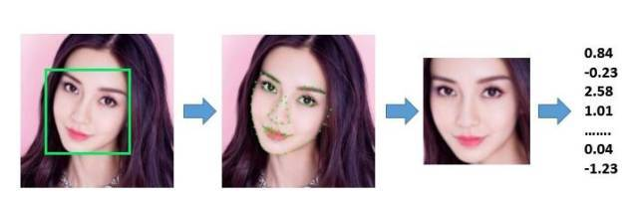
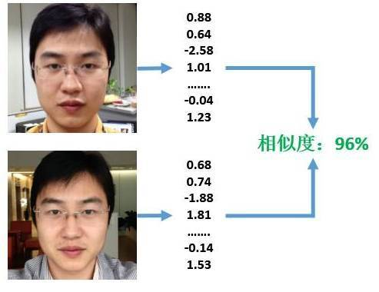
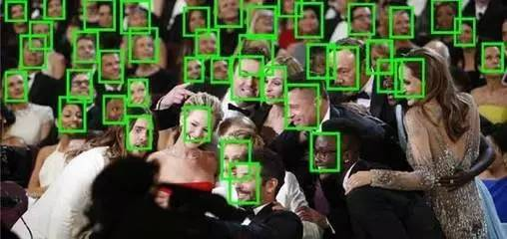
面部识别相关技术实例
人脸检测（ Face Detection）：
作用就是要检测出图像中人脸所在位置。
人脸检测算法的输入是一张图像，输出是人脸框坐标序列，具体结果是0个人脸框或1个人脸框或多个人脸框。输出的人脸坐标框可以为正方形、矩形等。
人脸提特征(Face Feature Extraction)：
目的是将一张人脸图像转化为可以表征人脸特点的特征，具体表现形式为一串固定长度的数值。
人脸提特征算法实现的过程为：首先将五官关键点坐标进行旋转、缩放等等操作来实现人脸对齐，然后在提取特征并计算出数值串。
人脸比对(Face Compare)：
目的是衡量两个人脸之间相似度。
人脸比对算法的输入是两个人脸特征，人脸特征由前面的人脸提特征算法获得，输出是两个特征之间的相似度。

Slide 6
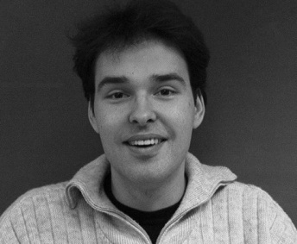
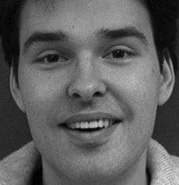
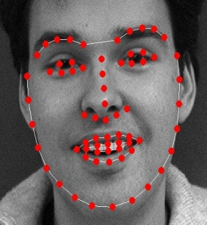
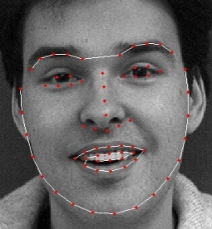
面部表情识别的框架流程图
（经摄像设备采集）
人脸图像的采集
（人脸识别）
人脸检测
（ASM与AAM算法）
人脸特征提取
（Happy）
人脸表情分类

Slide 7
表情数据库或者摄像头采取
几何归一化和直方图均衡化
PCA算法等进行特征降维
BR神经网络、SVM等分类器
几何归一化和直方图
均衡化
PCA算法等进行
特征降维
图像预处理
表情特征提取
人脸表情分类
表情图像
图像预处理
表情特征提取

Slide 8
人脸表情识别的过程和方法
1.人脸表情数据库及预处理
目前国内外现有的人脸表情数据库中的表情图像数量级比较小，无法满足深度网络对输入图像数量级的要求。所以，对人脸表情库通过一些方法来扩增是必要的。
1. 人脸表情数据库简介
目前，国内外现有的人脸表情数据库主要分为两类，一类为静态图像组成的人脸表情数据库，如：JAFFE；另一类为视频或从视频帧提取的表情动态图像序列组成的人脸表情数据库，如：CK+、AFEW 6.0、FER2013、BHU。
2. 人脸表情数据库的预处理
从数据库的实例样本图像中，可以发现，有些数据库并非统一的灰度图像，且有些图像还包含了拍摄日期等其他无助于识别分类的噪声信息，所以需要对人脸表情数据库进行以下几个方面的预处理。
（1） 人脸检测
从数据库的实例样本可以看到，表情图像还包含了拍摄日期干扰噪声，而且非人脸部分占据了表情图像的很大一部分，这会影响到后续实验中的表情特征提取过程，可能会引入非表情特征的干扰，不利于分类识别，所以，先对图像进行人脸检测处理。人脸检测旨在确定输入图像中存在的所有人脸的位置和大小。
(2) 数据集扩增
对原始图像稍作变换，得到新的图像来扩增数据集，实践证明，这种方法是简单且有效的。称这种扩增叫数据集扩增，通常有两种方法，一种 crop，一种基于原始图像的几何变换。
(3) 归一化
人脸图像之所以在训练前先进行归一化，是因为这样处理后的图像对光照强度、姿势等
不同的成像条件具有一致性。人脸归一化包括几何归一化和灰度归一化，而几何归一化又包含尺度归一化、歪头矫正和扭脸矫正。

Slide 9
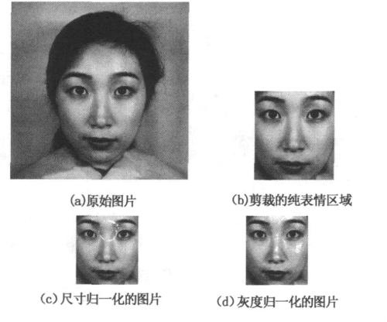
2.表情识别
（1）图像获取:通过摄像头等图像捕捉工具获取静态图像或动态图像序列。
（2）图像预处理:图像的大小和灰度的归一化，头部姿态的矫正，图像分割等。
目的:改善图像质量，消除噪声，统一图像灰度值及尺寸，为后序特征提取和分类识别打好基础
主要工作：人脸表情识别子区域的分割以及表情图像的归一化处理(尺度归一和灰度归一)

Slide 10
（3）特征提取:将点阵转化成更高级别图像表述—如形状、运动、颜色、纹理、空间结构等, 在尽可能保证稳定性和识别率的前提下，对庞大的图像数据进行降维处理。
分类 | 主要方法 | 优缺点
采用几何特征进行特征提取：主要是对人脸表情的显著特征,如眼睛、眉毛、嘴巴等的位置变化进行定位、测量,确定其大小、距离、形状及相互比例等特征,进行表情识别 |  | 优点：减少了输入数据量 缺点：丢失了一些重要的识别和分类信息，结果的精确性不高
基于整体统计特征的方法：主要强调尽可能多的保留原始人脸表情图像中的信息,并允许分类器发现表情图像中相关特征,通过对整幅人脸表情图像进行变换,获取特征进行识别。 | PCA（principal Component Analysis，主成分分析）、ICA（Independent Component Correlation Algorithm，独立主元分析） | PCA用一个正交维数空间来说明数据变化的主要方向 优点：具有较好的可重建性 缺点：可分性较差 ICA可以获取数据的独立成份，具有很好的可分性
基于频率域特征提取: 是将图像从空间域转换到频率域提取其特征（较低层次的特征） | Gabor小波变换 | 能有效提取不同方向不同细节程度的图像特征并相对稳定，但作为低层次的特征，不易直接用于匹配和识别，常与ANN 或SVM 分类器结合使用，提高表情识别的准确率。
基于运动特征的提取：提取动态图像序列的运动特征（今后研究的重点） | 光流法 | 优点：反映了表情变化的实质，受光照不均性影响较小 缺点：计算量大

Slide 11
（4）分类判别:包括设计和分类决策 （在表情识别的分类器设计和选择阶段）
分类种类 | 内容及特点 | 优缺点
线性分类器 | 假设不同类别的模式空间线性可分，引起可分的主要原因是不同表情之间的差异。
神经网络分类器 | 人工神经网络(ANN)是一种模拟人脑神经元细胞的网络结构，它是由大量简单的基本元件—神经元，相互连接成的自适应非线性动态系统。将人脸特征的坐标位置和其相应的灰度值作为神经网络的输入，ANN可以提供很难想象的复杂的类间分界面。主要有:多层感知器、BP网、RBF网 | 缺点：需要大量的训练样本和训练时间，不能满足实时处理要求
支持向量机(SVM)分类算法 | 对于非线性可分样本，首先通过非线性变换将输入空间变换到一个高维空间，然后在这个新空间中求取最优线性分界面。这种非线性变换通过定义适当的内积函数实现，常用的三种内积函数为:多项式内积函数、径向基内积函数、Sigmoid内积函数 | 泛化能力很强、解决小样本、非线性及高维模式识别问题方面表、新的研究热点
隐马尔可夫模型 | 统计模型、健壮的数学结构，适用于动态过程时间序列建模，具有强大的模式分类能力，理论上可处理任意长度的时序，应用范围非常广泛。 | 优点：运用HMM方法能够比较精确的描绘表情的变化本质和动态性能

Slide 12
面部表情识别的难点
1.建立人脸表情模型和情绪分类,并把它们同面部特征与表情的变化联系起来。
2.人脸表情丰富(包括表情的各种倾向),人类对表情的控制能力,表情的变化细微而复杂,对表情变化特点的概括等诸多方面因素。
3.同种表情的表现程度不一定。
4.采集到图像数据中的光照与脸部旋转角度等,对识别结果的影响颇大。
5.数据来源方面：许多实验的数据的表情来自实验室中人工采集数据,这样的数据与人类自然流露的表情会有差异。
6.对人脸的熟悉程度:即指训练数据和测试数据之间的相关度,对识别结果也会有影响。
7.应用场景复杂,受环境因素影响鲁棒性差
8.动态模型较少,序列信息缺乏有效利用等

Slide 13
人脸识别的研究展望
（1）鲁棒性有待提高：
外界因素（主要是头部偏转及光线变化的干扰）
采用多摄像头技术、色彩补偿技术予以解决，有一定效果，但并不理想
（2）表情识别计算量有待降低，确保实时性的要求
（3）加强多信息技术的融合
面部表情不是唯一的情感表现方式，综合语音语调、脉搏、体温等多方面信息来更准确地推测人的内心情感，将是表情识别技术需要考虑的问题

Slide 14
Thanks ——周嵩

